Slide 1
ML – Labor 1
Introduction to ML

Slide 2
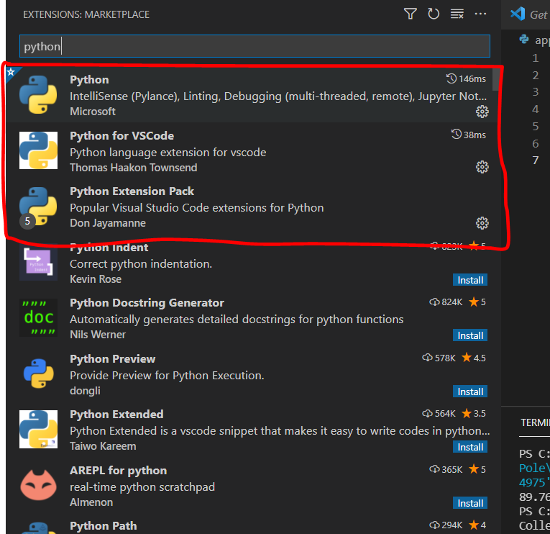
Environment Setup
Install Visual Studio Code (https://code.visualstudio.com/download)
Install Python extensions in Visual Studio Code (https://code.visualstudio.com/docs/languages/python)

Slide 3
Hello World
Neuen Ordner erstellen - Labor_1
Öffnen Sie den Ordner in Visual Studio Code
Erstellen Sie eine neue Datei – helloworld.py
Schreiben Sie Ihren ersten Code
Print(„Hello World“)
Run without Debugging – Show output

Slide 4
Numpy
Installieren Sie Ihre erste Bibliothek numpy mit dem command „pip install numpy“
Erstellen Sie eine neue Datei – mean_median.py

Slide 5
Mittelwert, Median Mean, Median
Mean - The average value
Median - The mid point value
Verwenden Sie das folgende Array, um Mittelwert und Median mit Numpy zu ermitteln [99,86,87,88,111,86,103,87,94,78,77,85,86, 122, 112]
Print Result

Slide 6
Pandas and CSV
Pandas installieren
Erstellen Sie eine neue Datei – mean_median_pandas.py
Laden Sie die Datei mean.csv und ermitteln Sie den Mittelwert und den Median der Werte in der csv-Datei.

Slide 7
Big Data and Distribution
Erstellen Sie ein Array mit 500 „Random Float Numbers“ zwischen 0 und 7 (hint: numpy)
Histogramm erstellen (hint: matplotlib)
Notes:
A histogram is an approximate representation of the distribution of numerical data.
Ein Histogramm ist eine grafische Darstellung der Häufigkeitsverteilung kardinal skalierter Merkmale.

Slide 8
Linear Regression
SciPy installieren
Regression.csv laden, um „scatter plot“ zu erstellen (hint: matplotlib)
Verwenden Sie SciPy zur Berechnung von Steigung (Slope), Konstante und „Relationship“ für die Geradengleichung (hint: use linregress)
Linie darstellen, um die lineare Regression zu sehen
Notes:
The r value ranges from -1 to 1, where 0 means no relationship, and 1 (and -1) means 100% related.

Slide 9
Jupyter Notebook
Erstellen eines Jupyter-Notebook (Extension: ipynb)
Tragen Sie alle Übungen in das Notebook ein. Das Notebook abgeben.

Slide 10
https://github.com/poleindraneel/ML-Labor-WS21

